Slide 1
Prezentační tipy pro přípravu Virtuálního kursu

Slide 2
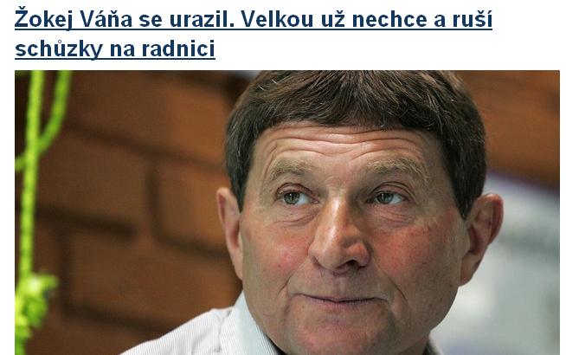
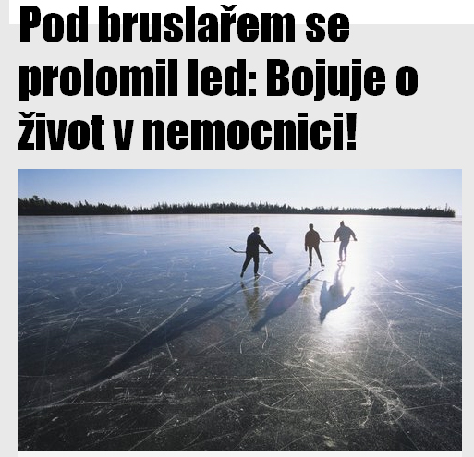
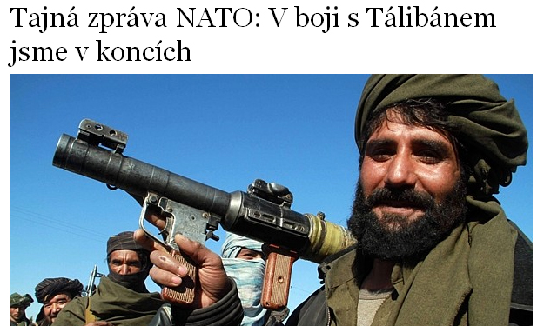
Titulní strany a titulky

Slide 3
Nové trendy v prezentacích
Tradiční pojetí
Moderní pojetí
Věcně zaměřená prezentace, ve které v jádru sdělení se směřuje k pointě.
Prvky show, pointa ihned na počátku jádra sdělení („bomba na úvod“).
Notes:
3

Slide 4
Příprava prezentace
A
Ke komu budu mluvit?
Kdy a kde? Ihned nebo si mohu dovolit načasování? Za provozu nebo v nějaké tiché místnosti? Kolik mám času?
Co řeknu?
Jak to řeknu, aby druzí přijali cíl tak, jak chci?
Proč chci něco říci? Jaký mám záměr, cíl?
B
C
D
E

Slide 5
Struktura prezentace
Tradiční pojetí
Moderní pojetí
Řekněte, co chcete říci
Řekněte pointu
Řekněte to
Řekněte, jak jste k tomu došli
Řekněte, co jste řekl(a)
Řekněte, co jste řekl(a)
Pointa je řečena na konec.
Jak začínají zprávy v TV a jak vypadají novinové titulky?
Notes:
5

Slide 6
Jak to řeknu
Úvod
Maximálně 10% času
Jádro
70% času, 30-40% při diskusi
Ověření
15% času, 35-40% při diskusi
Závěr
5% času
Notes:
6

Slide 7
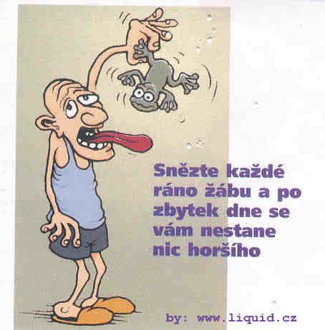
Techniky udržující pozornost
Historka, příběh
Vtip nebo překvapení
Vtahování do hry, experiment
3D pomůcky
Flip chart (spontánní záznam)
Mohou být užity opakovaně. Pamatujte však, že opakovaný vtip není vtipem. Je třeba je provázat se sdělením a použít ve frekvenci max.10 minut/1 techniku udržující pozornost.
Notes:
7

Slide 8
Praktické pokyny
Připravte powerpoint, komentář ve wordu a doplňující materiály (skriptum/testy/kvízy) Pošlete druhé skupině k oponentuře – do 31.3.
Poslání oponentury – do 7.4.
Domluva termínu natáčení: Martin Jelínek, jelinek@motivp.cz, 777 668 475, 773 911 999. Natáčení v rozmezí 7.4. – 19.4.
Propagace kursů - facebook/mail/zacílená reklama – zacílená na 26.4., odkdy budou kursy zpřístupněny.
Prezentace virtuálních kursů – 28.4. v rámci výuky
Notes:
8

